Slide 2
PROGRAMA DE PREVENCIÓN Y CONTROL DE INFECCIONES

Slide 3
PROGRAMA DE PREVENCIÓN Y CONTROL DE INFECCIONES
Paquete instruccional 7 (DETECTAR, PREVENIR Y REDUCIR INFECCIONES ASOCIADAS A LA ATENCIÓN EN SALUD)
ALCANCE Este programa es de obligatorio cumplimiento y es aplicable a todo el personal que labore y/o preste servicios al interior de la Institución independiente de su forma de contratación.
RESPONSABLE Gerente, subgerencias, direcciones técnicas, líderes de servicios, personal administrativo y demás servidores de la ESE ISABU

Slide 4
OBJETIVOS
OBJETIVO GENERAL: Implementar acciones para la vigilancia, prevención y control de las Infecciones Asociadas a la Atención en Salud IAAS y el uso racional de antibióticos acorde con la Resistencia a los Antimicrobianos-RAM identificados en la Institución
OBJETIVOS ESPECIFÍFICOS
Fortalecer las capacidades de los trabajadores de la salud en las acciones de prevención, vigilancia y control de las IAAS, IAD y RAM.
Fortalecer el reporte de las IAAS, en los diferentes servicios hospitalarios de la UIMIST y HLN y Unidades Operativas Ambulatorias de la ESE ISABU.
Fomentar la generación de información completa y confiable, que contribuya a la caracterización de estos eventos y detección oportuna de brotes y situaciones de emergencia en la institución.
Realizar seguimiento y evaluación de las medidas de prevención y control de las IAD, IAAS y RAM implementadas por la Institución.

Slide 5
COMITÉ DE INFECCIONES
La ESE ISABU mediante la Resolución 0096 de 19 de marzo de 2019 crea “comité de infecciones de la ESE ISABU”, derogando la resolución 296 de 24 de septiembre de 2001.
• Gerencia • Subgerencia Científica (preside comité)
• Subgerencia Administrativa
• Director(a) Técnico(a) HLN-UIMIST.
• Director(a) Técnico(a) de los diferentes Centros de Salud de la ESE ISABU
• Líder del proceso gestión en salud publica
• Epidemiologia
• Líder proceso apoyo diagnostico
• Enfermeras líderes de procesos Urgencias, Internación, Partos y Cirugía.
• Líder proceso gestión ambiental
• Medico coordinador de servicios hospitalarios
• Líder Seguridad del Paciente
• Químico Farmacéutico
• Representante Oficina Calidad
• Representante de Salud y Seguridad en el Trabajo.
• Enfermera Profesional - Infecciones (Secretaria Técnica)
Conformación: Comité de infecciones de la ESE ISABU conformado por los profesionales que representan las siguientes dependencias:

Slide 6
Elaborar el plan de trabajo del comité de infecciones para cada vigencia.
Presentar la propuesta de capaciones al Plan Institucional de Capacitación (PIC) de acuerdo a las necesidades identificadas para cada vigencia.
Diseñar e implementar el plan de prevención y control de infecciones asociada a la atención en salud para la institución.
FUNCIONES DEL COMITÉ
Diseñar e implementar los instrumentos de captura de información para construcción y seguimiento de indicadores epidemiológicos relacionados con las infecciones asociadas a la atención en salud.
Elabora, adopta, adapta, actualiza e implementa las guías, manuales y protocolos relacionados con prevención y control de las infecciones asociadas a la atención en salud para los casos que aplique.
Analizar mensualmente el comportamiento epidemiológico de las infecciones asociadas con la atención en salud.
Notes:
Propósito: lineamientos nacionales : guías de buenas prácticas de seguridad del paciente

Slide 7
Realizar el seguimiento trimestral los indicadores epidemiológicos relacionados con las infecciones asociadas con la atención en salud.
Realizar intervención oportuna cuando se presente un caso de brote
Realizar el seguimiento trimestral los indicadores epidemiológicos relacionados con las infecciones asociadas con la atención en salud.
FUNCIONES DEL COMITÉ
Reserva: Los miembros del comité y demás personas participantes a las sesiones, deberán guardar discreción sobre los casos tratados en el comité.
Realizar el análisis de resistencia antimicrobiana
Notes:
Propósito: lineamientos nacionales : guías de buenas prácticas de seguridad del paciente

Slide 8
PRECAUSIONES ESTÁNDAR
Las “Precauciones estándar” se plantearon como estrategia eficaz para la prevención de IAAS hace aproximadamente 30 años, comprenden una serie de medidas que requieren ser aplicadas por el equipo de salud en la atención de todo paciente, independientemente de su diagnóstico y de saber si posee o no alguna infección o colonización por un microorganismo.
La ESE ISABU dispone de manuales y protocolos actualizados y socializados al interior de la empresa que promueve el cumplimiento de las precauciones estándar, entre otros:
-Protocolo de Lavado de manos -Manual de bioseguridad -Protocolo de limpieza y desinfección -Protocolo de Aislamiento hospitalario -Procedimiento manejo y control de ropas de uso hospitalario. -Plan de Gestión Integral de Residuos Hospitalarios y Similares- PGIRHASA
Notes:
Están dentro del cómite de seg del pte cada uno una función específica 1. Mto desde la formulación, dispensa, admon y efectos adversos – 2. Dispositivos eq biomédicos 3. (vigilacia a los reactivos, situaciones derivadas de lab que no van con la clínicas hacer reporte invima 4.(Derivado de reacciones en trasfusiones de sangre y derivados) acciones lab clinico 5. estrategías que tengan que ver con la prevención y control de infecciones

Slide 9
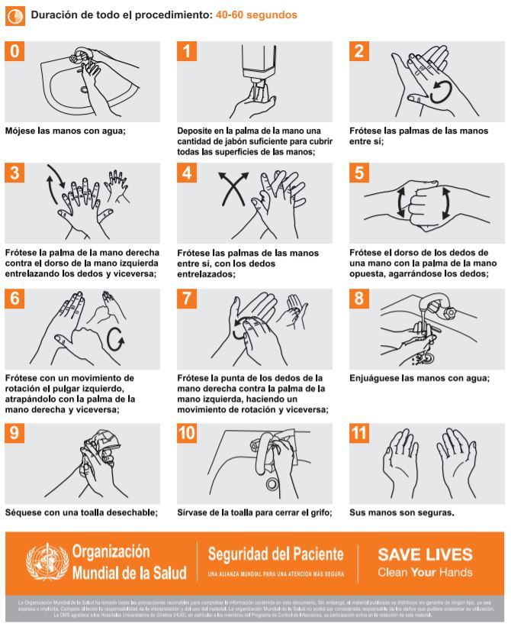
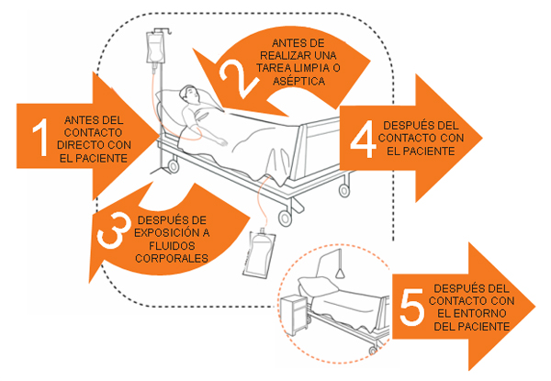
HIGIENE DE MANOS- PROTOCOLO INSTITUCIONAL
5 MOMENTOS

Slide 10
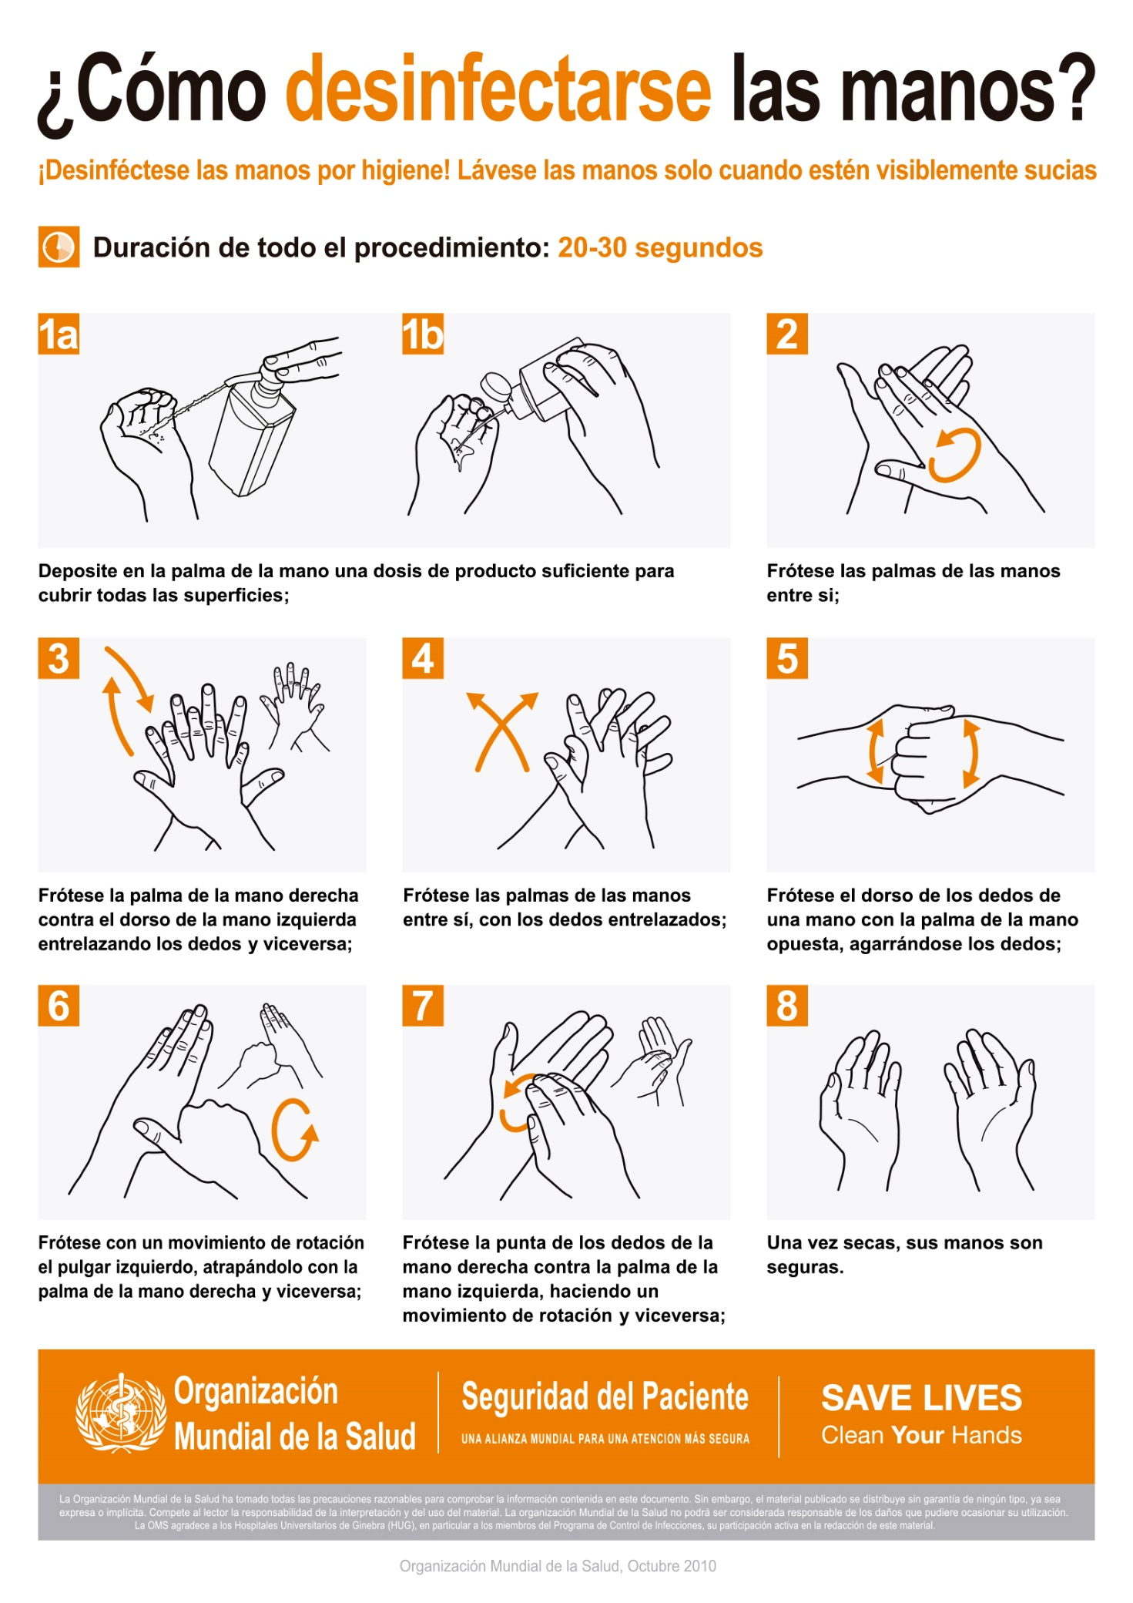
HIGIENE DE MANOS- PROTOCOLO INSTITUCIONAL
MANOS LIMPIAS
ATENCIÓN SEGURA

Slide 11
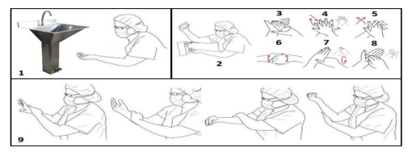
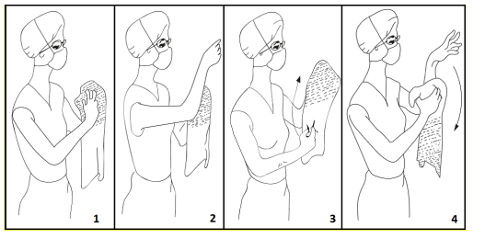
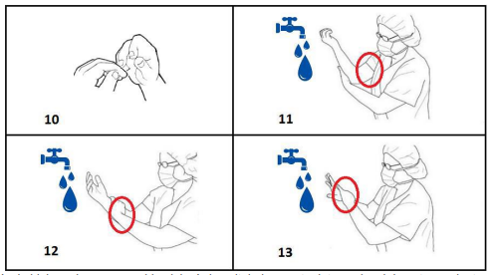
HIGIENE DE MANOS- PROTOCOLO INSTITUCIONAL
QUIRÚRGICO
SECADO DE MANOS QUIRÚRGICO

Slide 12
OPERATIVIZACIÓN DEL PROGRAMA
El Programa de prevención y control de infecciones se operativiza a través del Plan de acción IAAS, elaborado de manera anual, en el cual se plasma las acciones a realizar durante la vigencia respecto a IAAS:

Slide 13
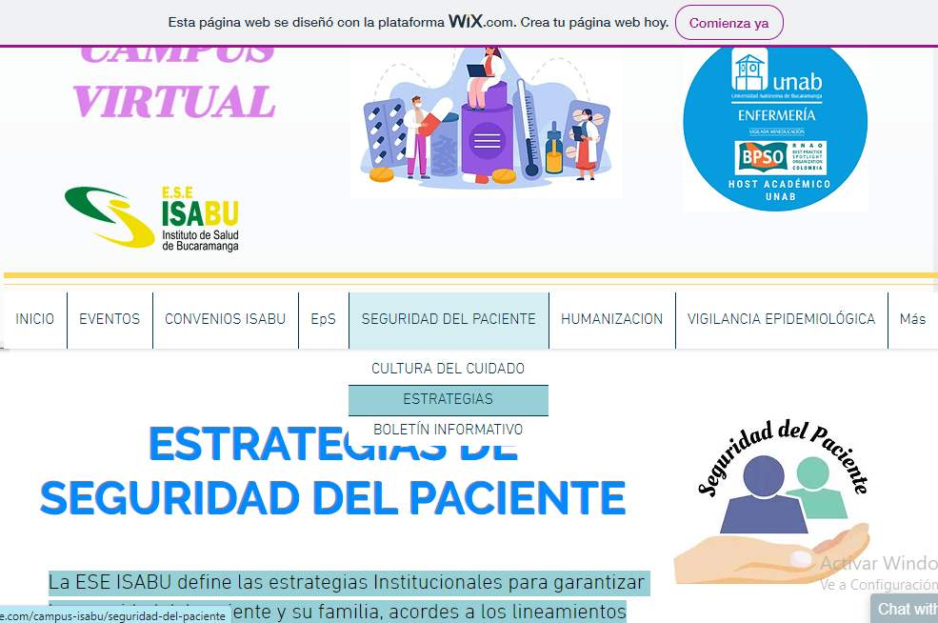
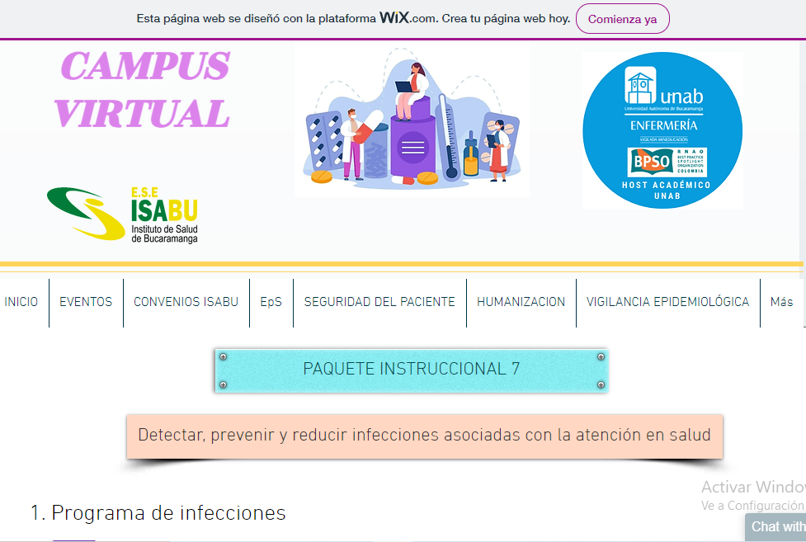
CAMPUS VIRTUAL ISABU

